Slide 1


Slide 2

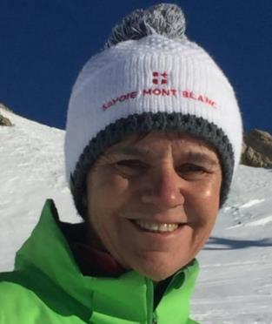
Les Championnats du Monde de ski alpin
Les 47èmes championnats du monde de ski alpin 2023,
du 6 au 19 février 2023 à Courchevel et Méribel
Un évènement exceptionnel - seulement 3 fois en France : Chamonix en 1937 et 1962, et Val d'Isère en 2009
  Préparé par les épreuves de Coupe du Monde organisées
  à Courchevel en février 2022
Une mobilisation de notre EAP pour y être présente
  Encouragée par Bernard Front, Président du Comité d’organisation, et Perrine Pelen, DG et amie de Claudie Blanc-Eberhart
  Déjà expérimentée pour la Coupe du Monde avec une déception :
  faible affluence à la messe solennelle pourtant annoncée largement

Slide 3
Une préparation très en amont
Objectif : des évènements intégrés dans le programme d’animation des CDM
  Décider vite pour donner au Comité d’organisation au plus tard début décembre :
    Lieu, date et heure
    Accès gratuit ou payant
    Titre et texte explicatif, photo
Constitution d’un Groupe de travail au sein de l’EAP
  Première réunion de travail mi-septembre
  Réunion le 5/10 avec le Maire de Courchevel et l’adjoint aux sports et évènements
    pour présenter les pistes d’évènements proposés par l’EAP
    recueillir leurs avis sur leur faisabilité et l’appui que pourrait apporter la Municipalité
  Finalisation un peu laborieuse du programme début décembre : débats sur
  le programme et le budget, incertitudes sur les lieux, sur la participation de Glorious, …

Slide 4
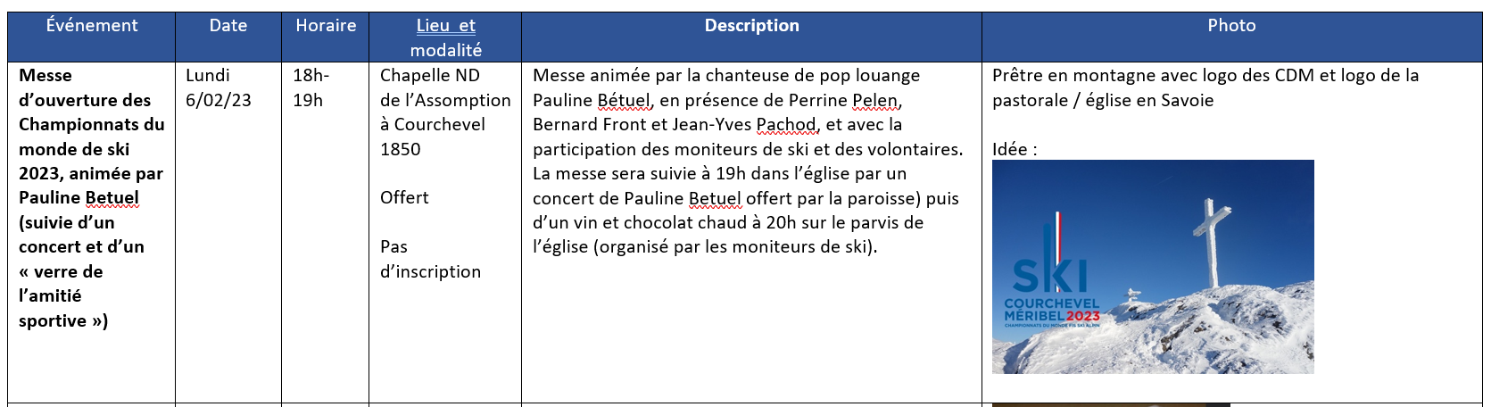
Le programme est bouclé début décembre
Dernières mises au point par itérations du GT sur un document de cadrage
Programme bouclé, avec 4 évènements ….

Slide 5
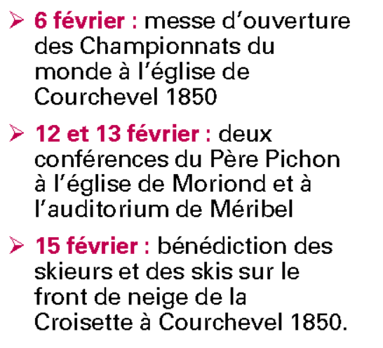
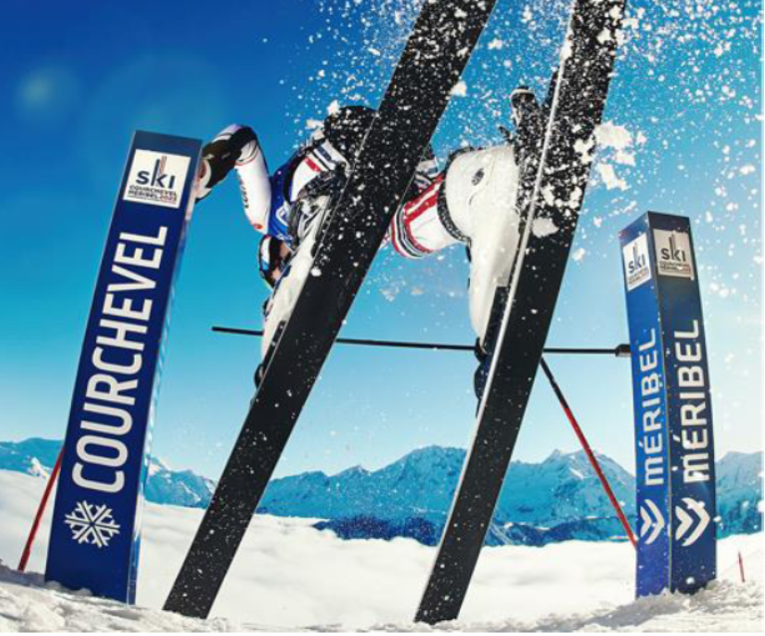
Alea jacta est ! Le compte à rebours est enclenché …

Slide 6
La préparation s’organise activement dès début janvier …

Slide 7
… ponctuée de réunions régulières …
… et de deux heureuses surprises de dernière minute :
  Le Pasteur Jörg Walcher (« Beyond Gold ») nous demande le 7/2 de l’aider à trouver un hébergement pour venir à la rencontre de sportifs de haut niveau … il participera aux 3 derniers évènements
  Les Chœurs de Chambéry nous proposent de venir animer des cérémonies :
  ils seront présents pour la bénédiction des skis

Slide 8
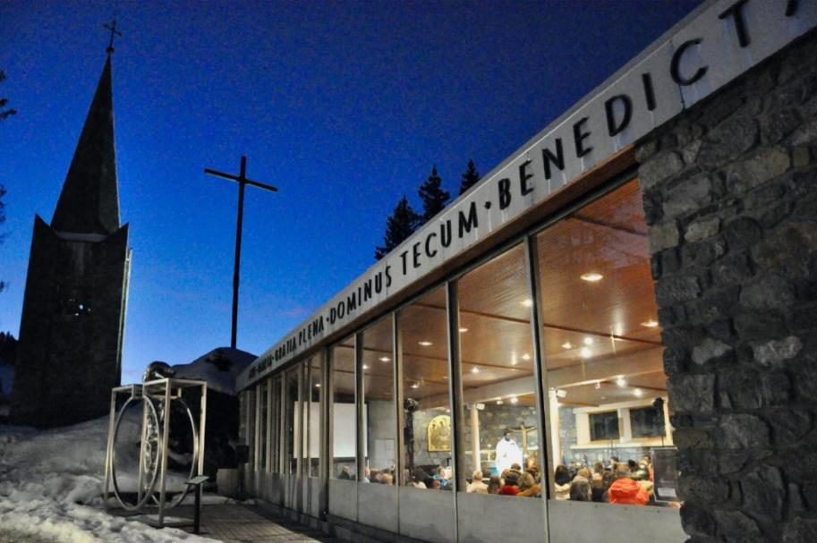
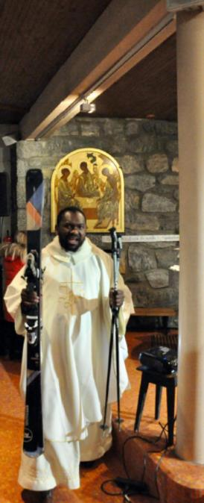
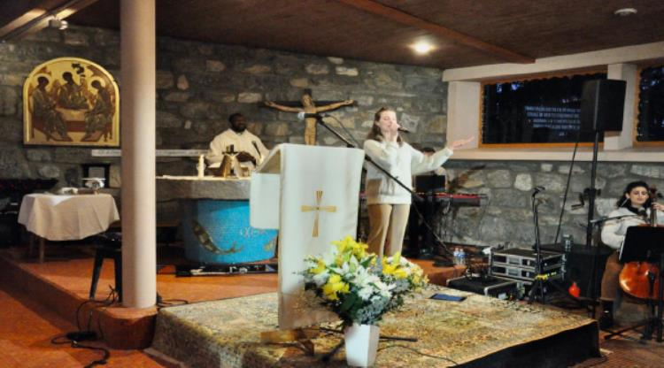
La messe d’ouverture

Slide 9
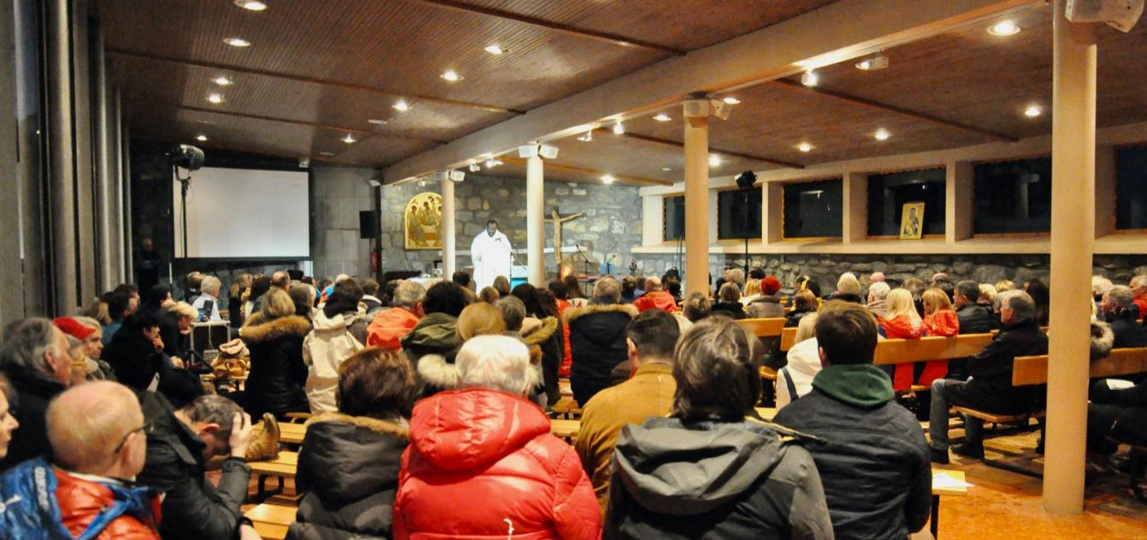
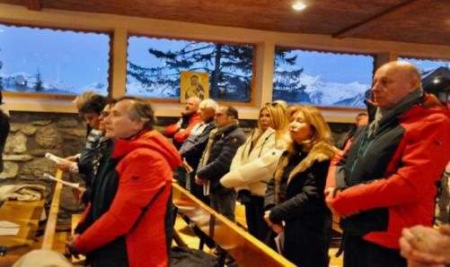
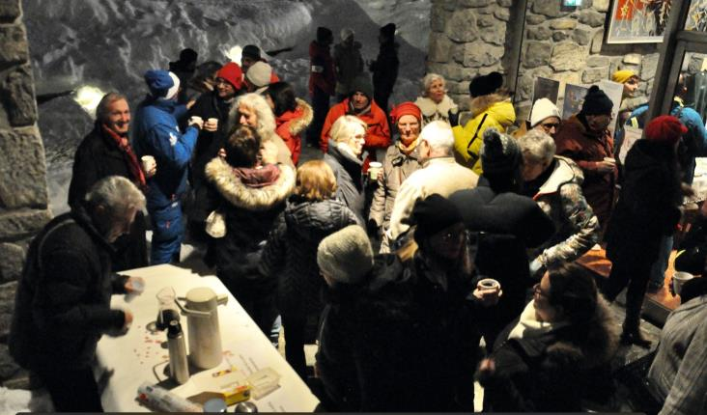
La messe d’ouverture (2) … et le vin chaud !

Slide 10
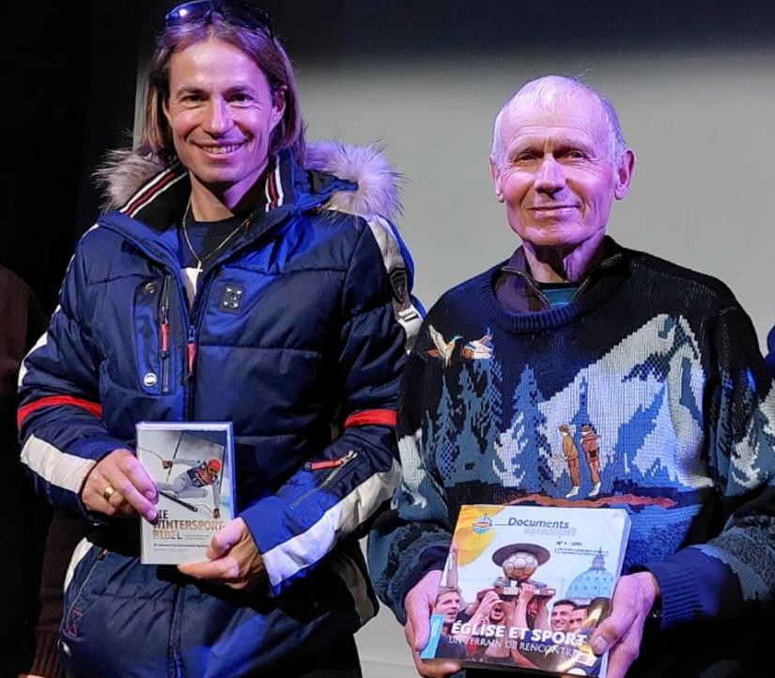
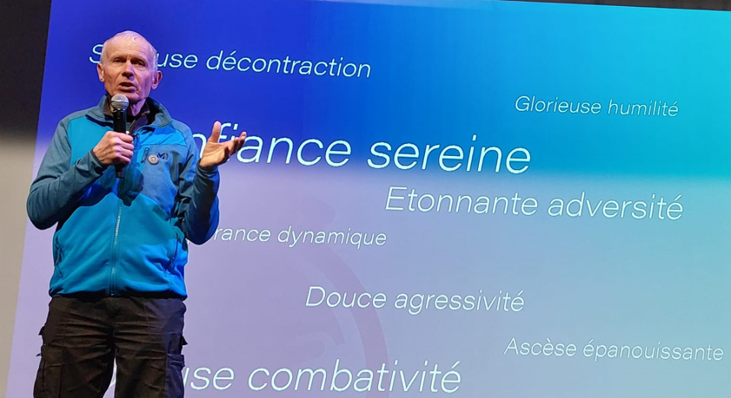
Les conférences du Père Pichon
https://fb.watch/iEqt-wpgNL/

Slide 11
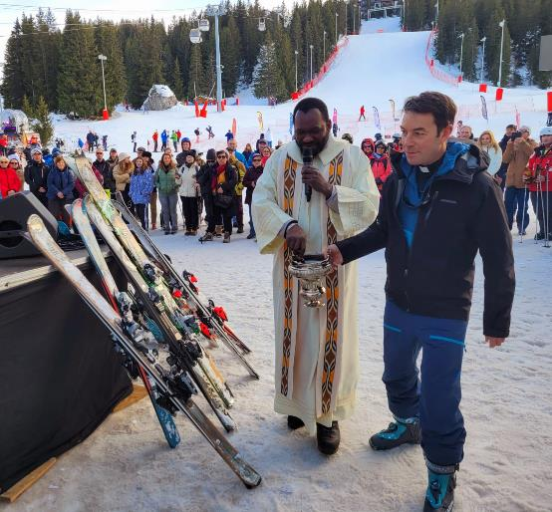
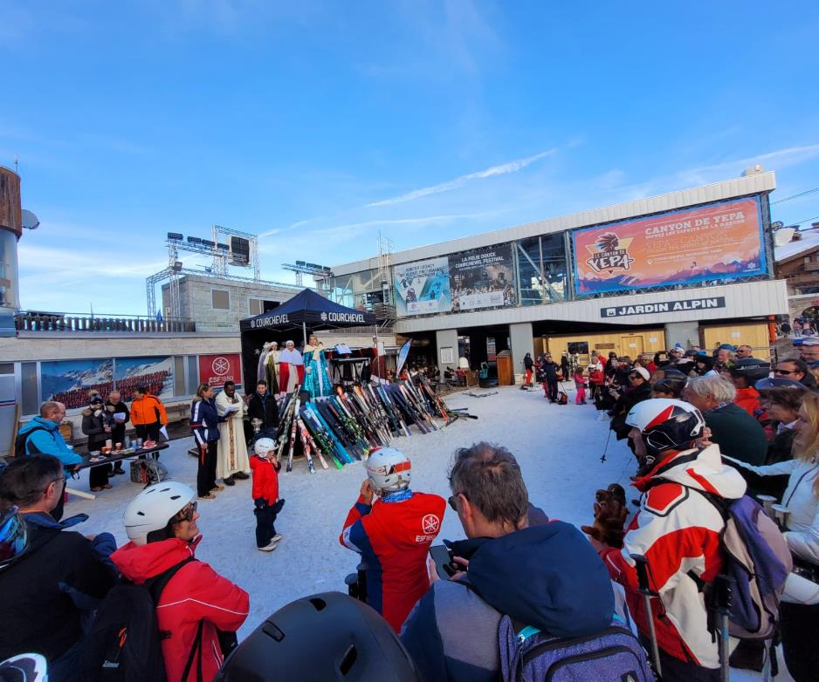
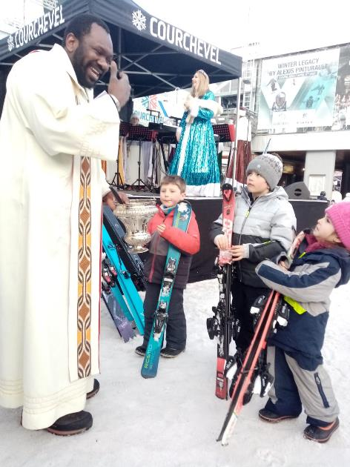
La bénédiction des skis

Slide 12
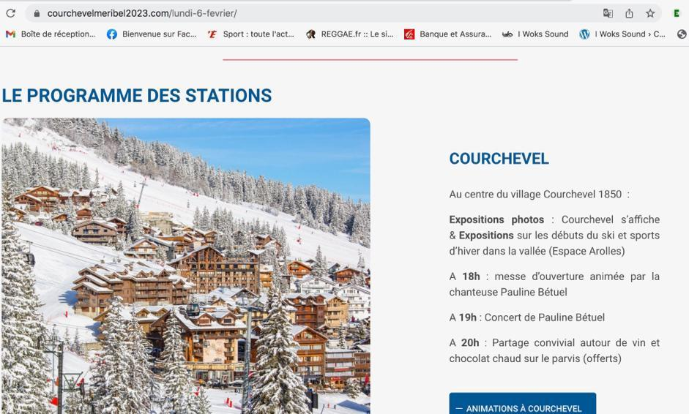
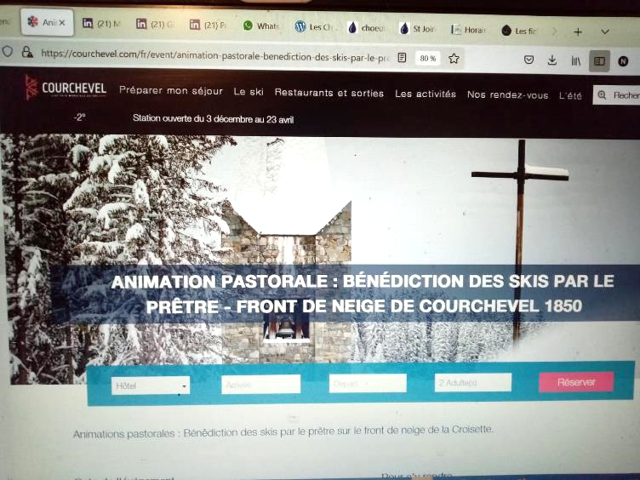
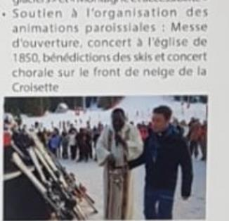
Les annonces et reprises dans les médias : programmes officiels
Site Courchevel
Site officiel des CDM
Reprise après les CDM dans le Bulletin municipal Courchevel

Slide 13
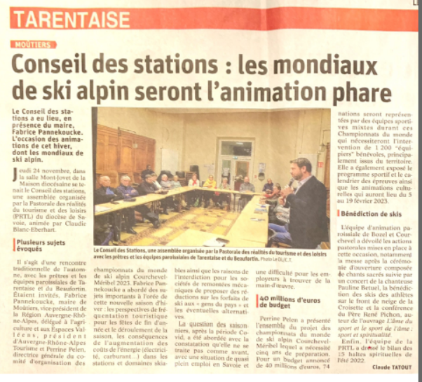
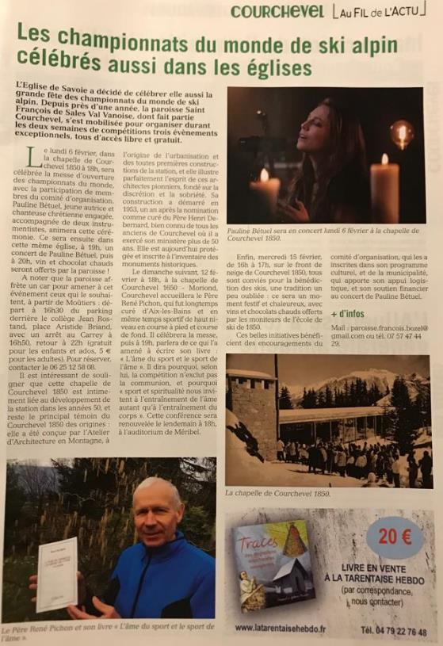
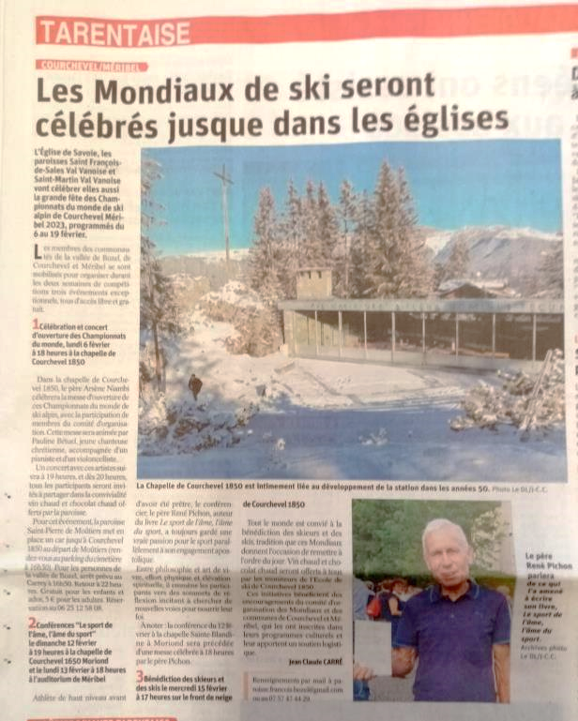
Les annonces et reprises dans les médias : presse locale
Tarentaise Hebdo 1/2/2023
Dauphiné Libéré 4/2/2023
Dauphiné Libéré 28/11/2022

Slide 14
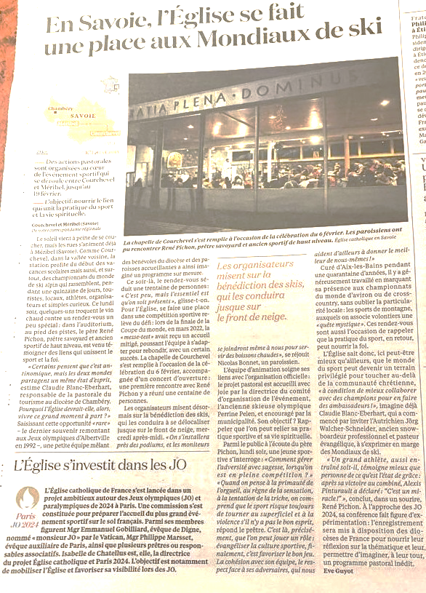
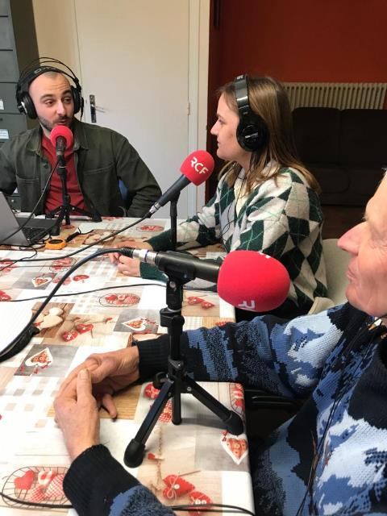
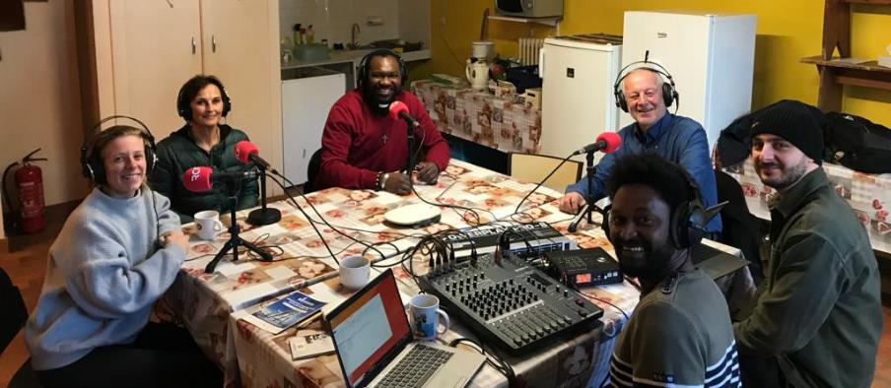
Les annonces et reprises dans les médias : presse nationale
RCF – 13/2/2023
2 enregistrements de « tables rondes »
pour Vitamine C et une émission d’actualités
La Croix – 15/2/2023

Slide 15

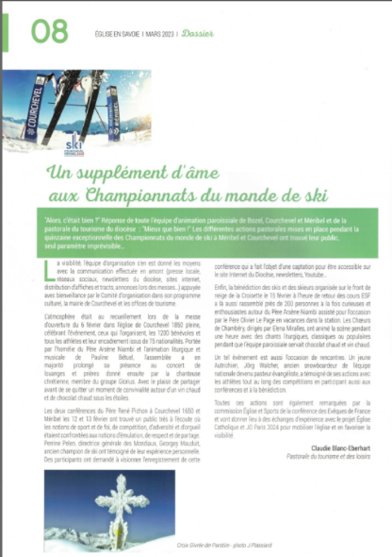
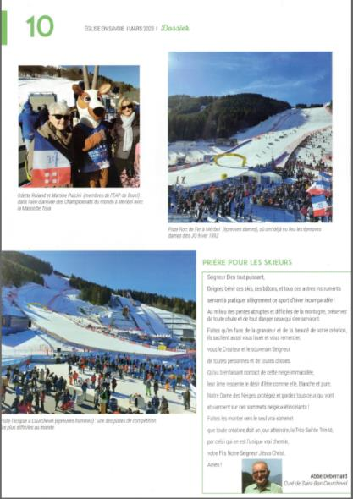
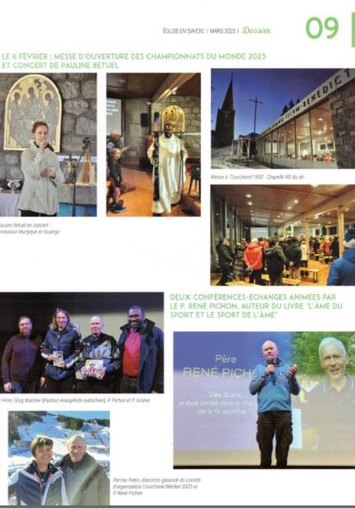
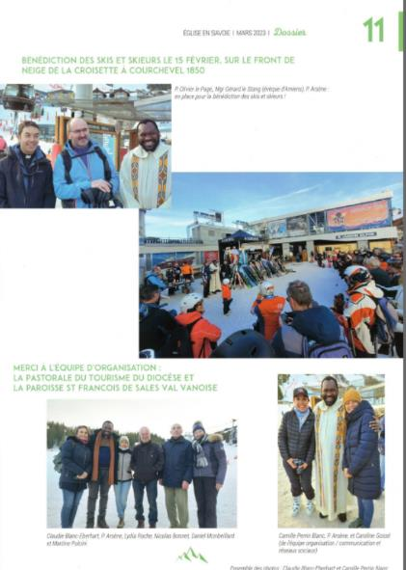
Last but not least ….

